Slide 1
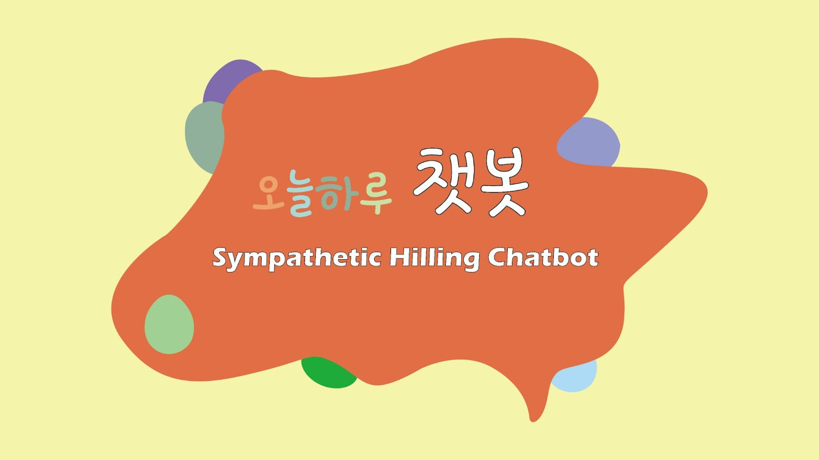
프로젝트명
[삼일천하]
이명찬
강수현
김태현
박주희
서영수
조우현
조한나

Slide 2
목차
프로젝트 개요
시장조사 및 분석
개발환경 및 활용기술
WBS
프로젝트 결과물
기대효과

Slide 3
프로젝트 개요
콘텐츠 장르
- AI 챗봇 서비스
기획 의도
- 힐링이 필요한 청춘들에게 AI 기술을 활용한 맞춤형 치유 콘텐츠를 선사하고자 한다.
주요 기능
- 챗봇 AI, 딥러닝 기반의 CNN 기술을 이용한 사람 얼굴 표정 분석
기대효과
- 청춘들의 정서 안정 및 마음건강 돌봄

Slide 4
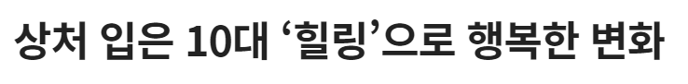
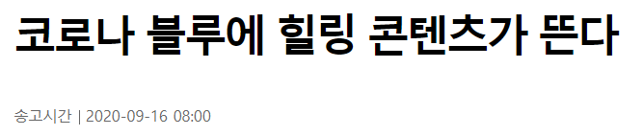
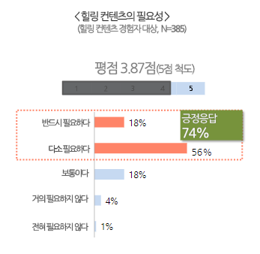
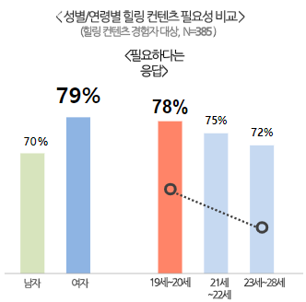
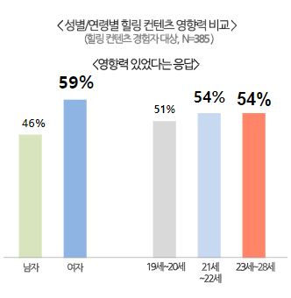
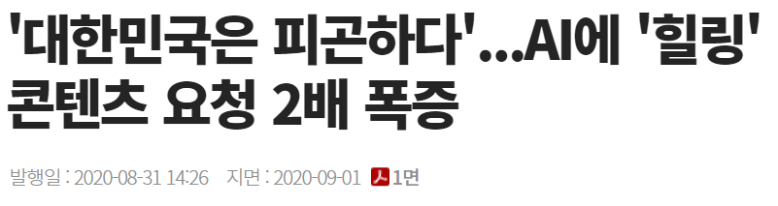
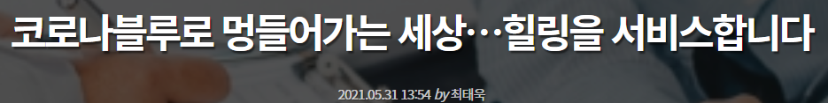
시장 조사
[힐링콘텐츠]
아픔과 고민을 드러냄으로써, 따뜻하고 행복한 일상을 회복할 수 있는
‘힐링 콘텐츠’에 대한 수요 증가
힐링 관련 콘텐츠가 ‘자신의 삶에서 필요하다’ 는 응답 74% 남자(70%)보다는
여자(79%), 그리고 연령대가 낮아질수록 힐링 콘텐츠에 대한 수요 높음

Slide 5
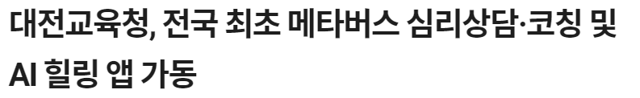
유사 프로젝트 분석
일상적이고 자발적인 마음건강 돌봄을 지원할 수 있는 인공지능 기반 개인 맞춤형 마음 건강 관리 앱인 `AI 힐링 앱`
인공지능(AI) 빅데이터 분석으로 개인 맞춤형 힐링 콘텐츠를 추천·제공

Slide 6

페르소나 분석
[라이프스타일]
- 대학교 4학년, 지치고 바쁜 일상,
혼자만의 시간을 보내는 것을 선호함
[사용 플랫폼]
- 카톡& 인스타그램 & 제페토를 평상시 자주 이용,
- SNS를 이용해 연락하는 것을 즐겨함
[소비 패턴]
아기자기한 디자인이 포인트가 되는 아이템을 선호
[불만 사항]
일상 속의 에로 사항을 터놓고 공유할 곳이 마땅치가 않음
지인연결이 된 기존 SNS 상에서 내 감정을 공유하기 어려움
Name: 조두나
Age: 23
Work: 대학생

Slide 7
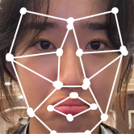
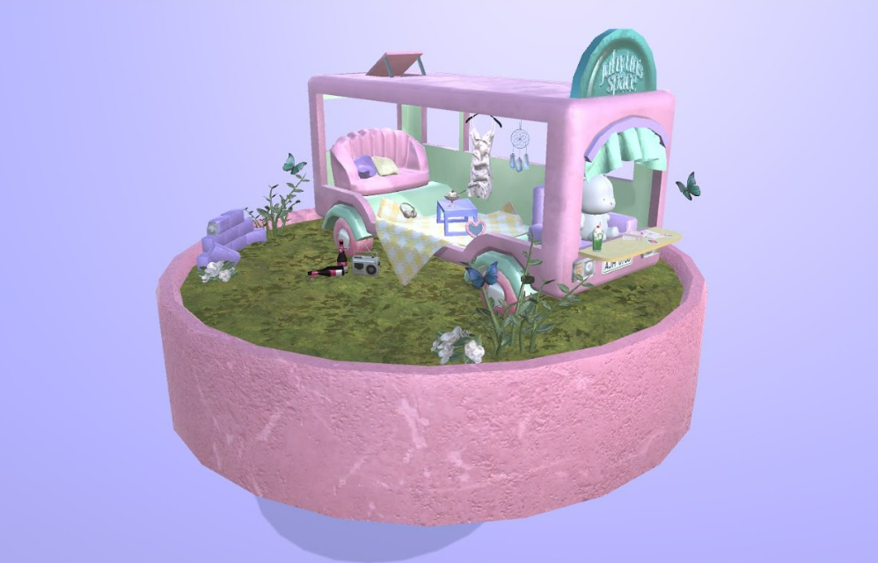

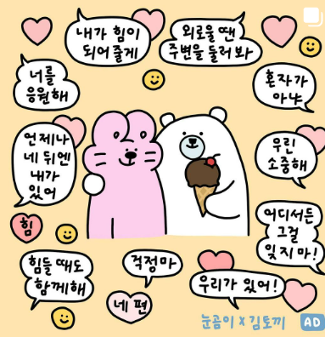
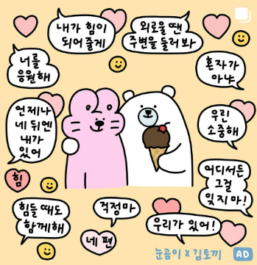
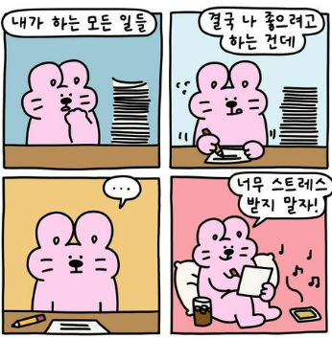
콘텐츠 소개
AI 표정인식 기술을 활용한 챗봇형 힐링 콘텐츠
가상인물
플레이 월드
나의 오늘을 공감 받는 힐링 콘텐츠
AI를 통한 표정인식
AI 챗봇 시스템
‘나’와 챗봇만이 존재하는 가상의
공간에서 아픔을 치유하고
고민을 해소
기획 목적: 해당 프로그램을 처음 이용하는 유저에게
먼저 대화를 건냄으로써,지쳐 있는 유저에게 친밀감을
선사 & AI 챗봇에게 마음을 터놓을 수 있도록 대화 유도
챗봇 레퍼런스

Slide 8
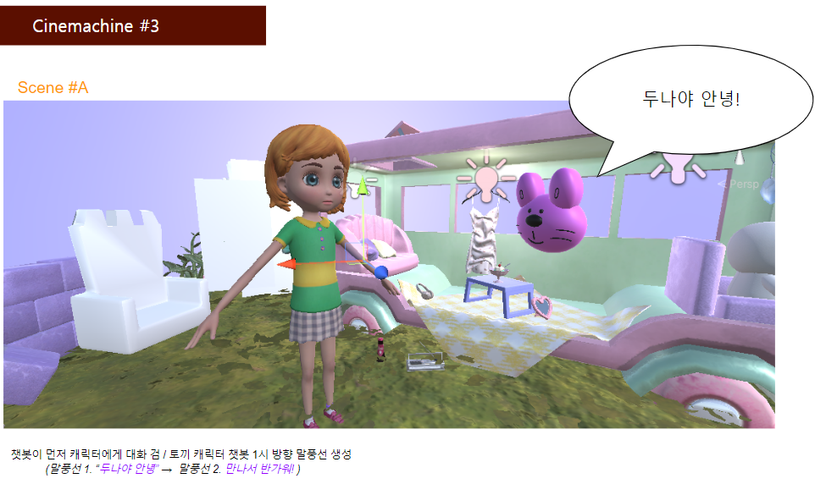
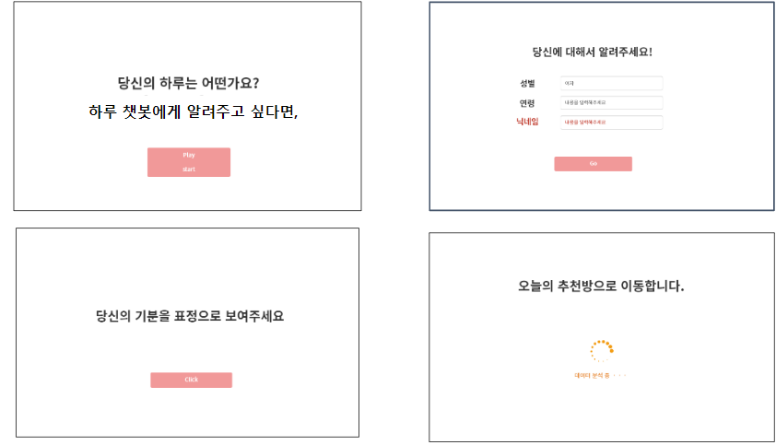
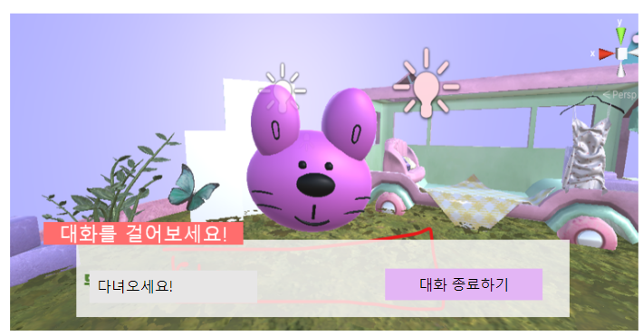
기획/아트
기획 목적: 해당 프로그램을 처음 이용하는 유저에게 먼저 대화를 건냄으로써,
지쳐 있는 유저에게 친밀감을 선사 & AI 챗봇에게 마음을 터놓을 수 있도록 대화 유도
<XR 유니티 작업을 위한 UI 와이어프레임 설계>
[기획/개발 제작 프로세스]
표정인식 기술이 융합된 가능한 콘텐츠 분석
챗봇 기능이 포함된 힐링 콘텐츠 선정
유사 콘텐츠 및 시장 분석
챗봇 기능 구현 및 성능 발전:
얼굴 표정 데이터 확보, 감정 갯수 확인
챗봇캐릭터 제작 및 월드 셋팅
UI/UX design 및 구현
시네머신 영상 제작
애니메이션 작업
효과음 및 BGM 삽입
최종 테스트
UX diagram
Access
Play
Introduce
Facial recognition
Enter room
Cinematic video
Conversation
Emphasis
ending

Slide 9
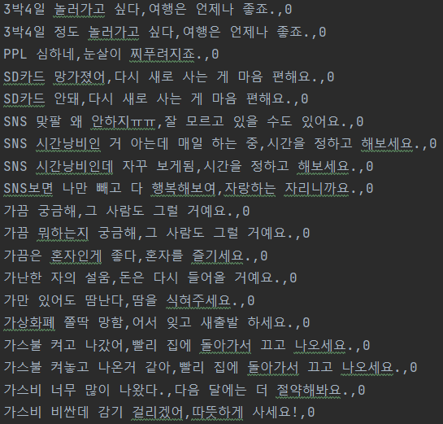
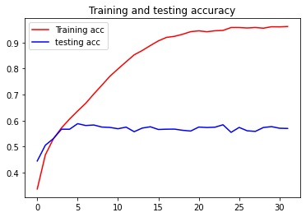
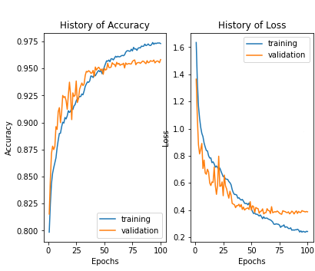
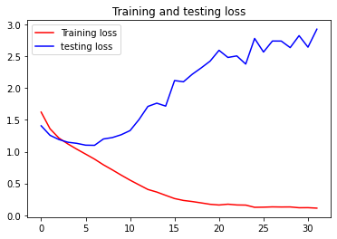
AI
표정 분류
챗봇
이용한 데이터 수 : 11,824개
(Question, Answer, Label)로 구성된
ChatBot.csv 데이터 이용
각 데이터에 대한 연관성 수치값을
기반으로 코사인유사도 값을 구하여
챗봇 기능 구현
ChatBot.csv 데이터
이용한 데이터 수 : 약 21,000개
사람의 표정 이미지 데이터, fer2013 데이터 이용
DeepLearning 기반 CNN 알고리즘을 통해 이미지를 학습하여 사람의 표정을 분류 및 판별
모델 개선 전: Training score 와 Testing score 차이가 큼 => 과적합 발생
모델 개선 전 : “정확률: 약 59%, 손실값: 약 3.0” 에서
모델 개선 후 : MobileNet 전이학습을 진행하여 “정확률: 약 96%, 손실값: 약 0.3” 으로 개선
전이학습 과정에서 이용해본 모델 : MobileNet, ResNet, GoogleNet, VGGNet
전이학습을 적용한 모델 중 MobileNet 모델이 가장 좋은 성능이어서 채택함
모델 개선 전: Training score 와 Testing score 차이가 큼 => 과적합 발생
모델 개선 전: “정확률: 약 59%, 손실값: 약 3.0” 에서
모델 개선 후: “정확률: MobileNet 전이학습을 진행하여 약 96%, 손실값: 약 0.3” 으로 개선
개선 전
개선 전

Slide 10
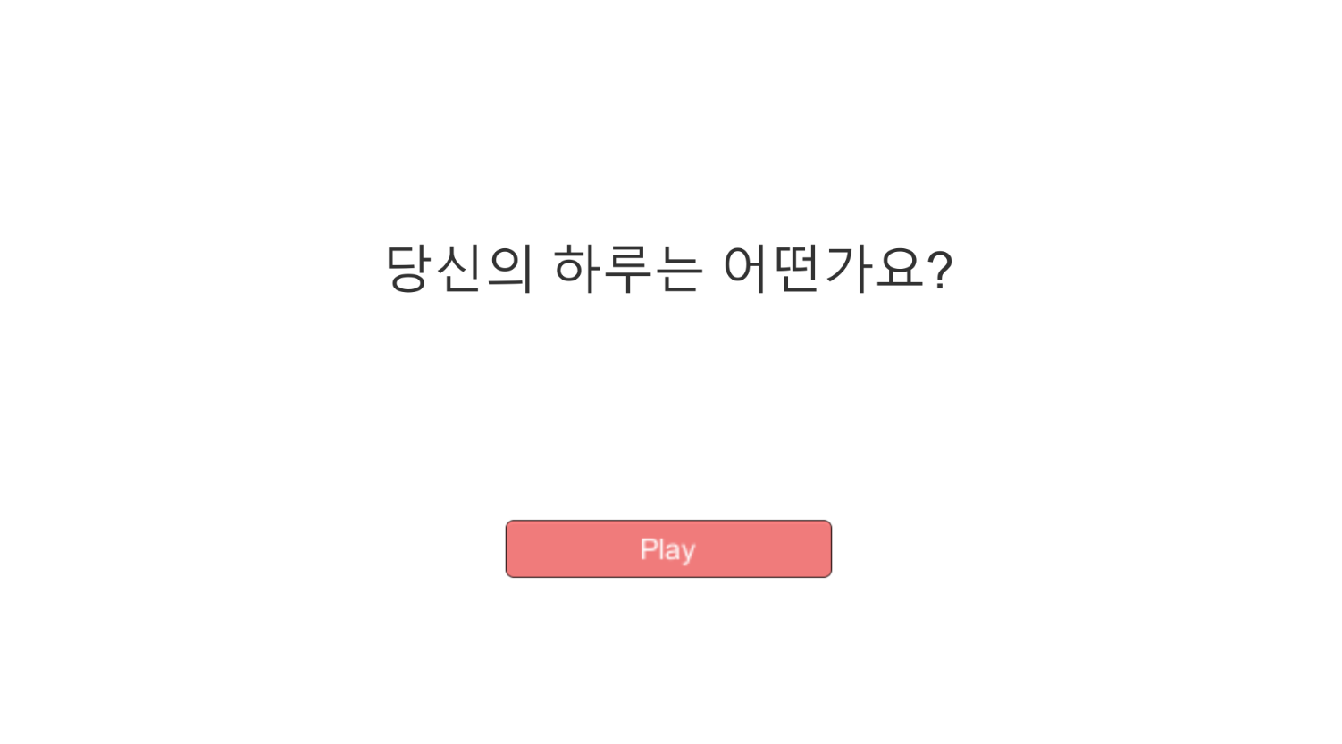
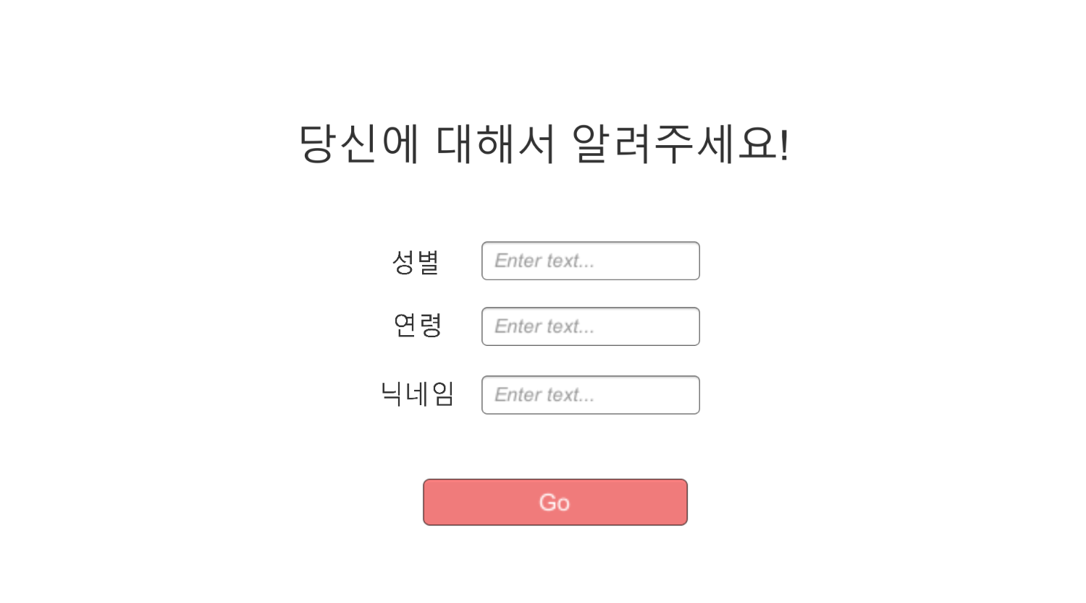
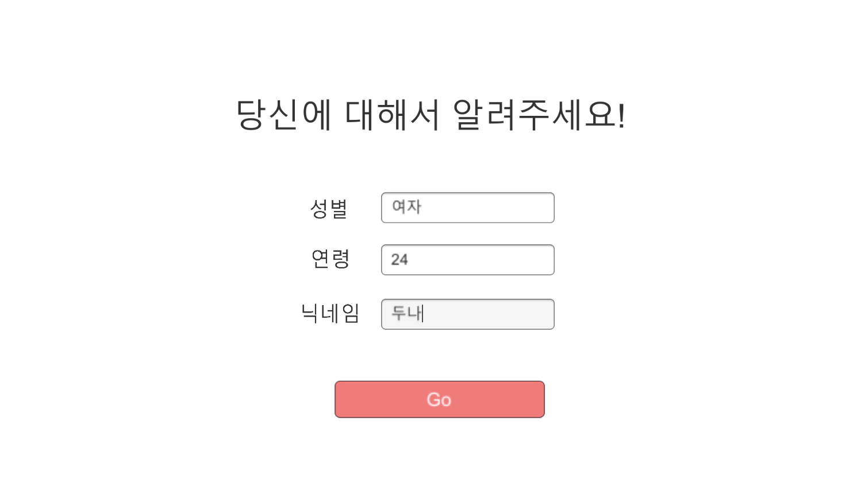
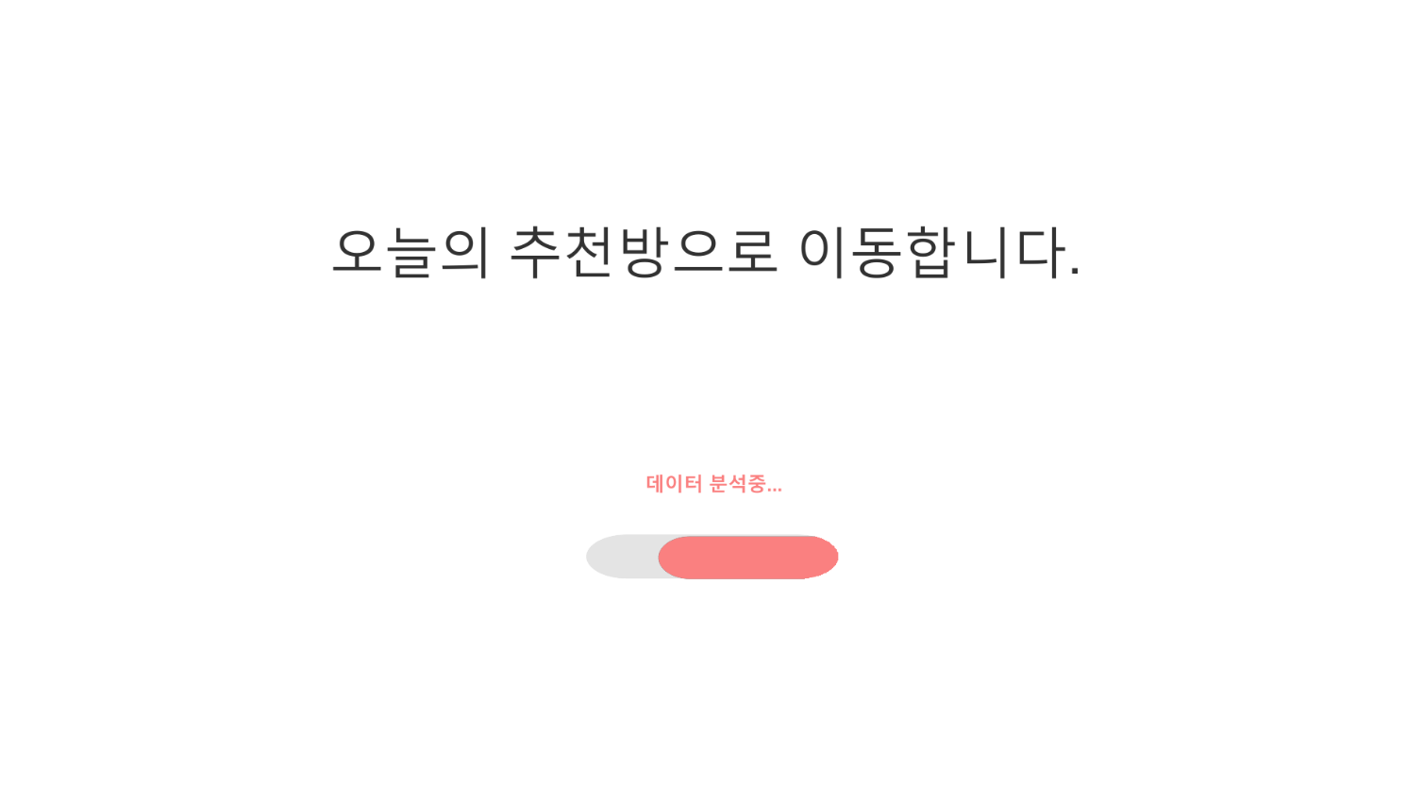
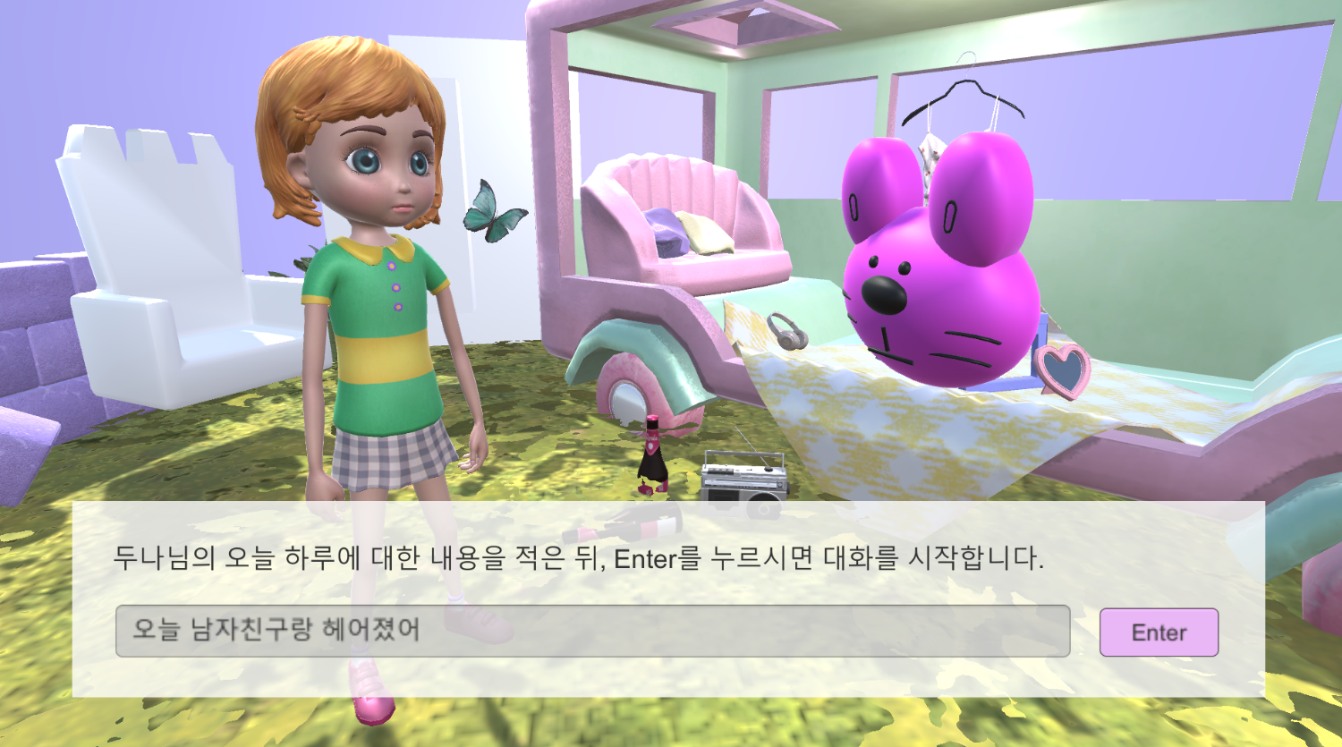
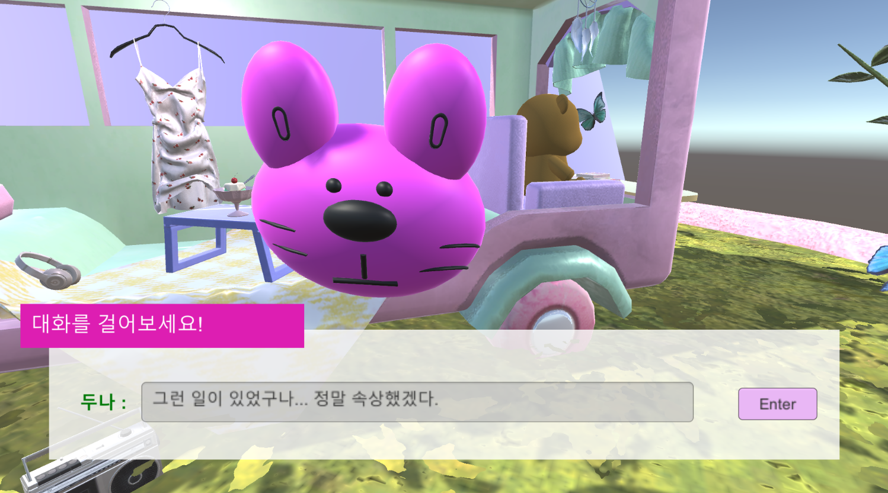
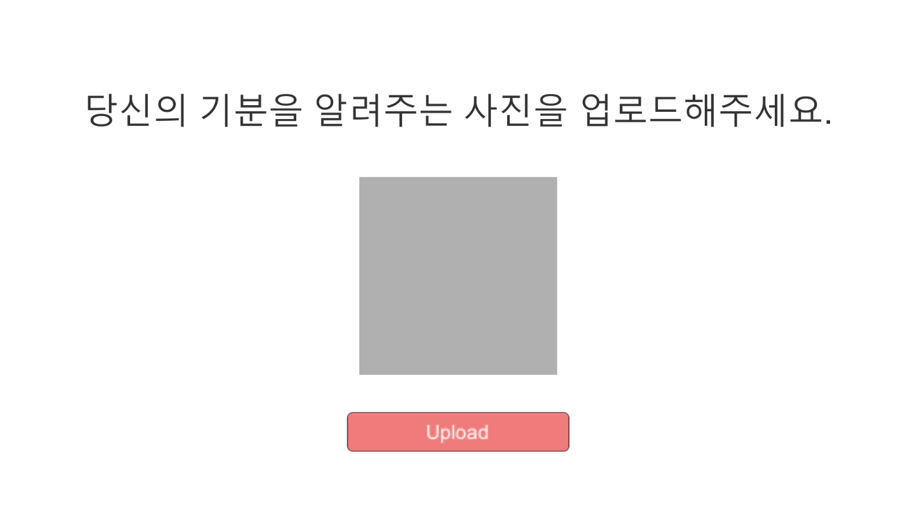
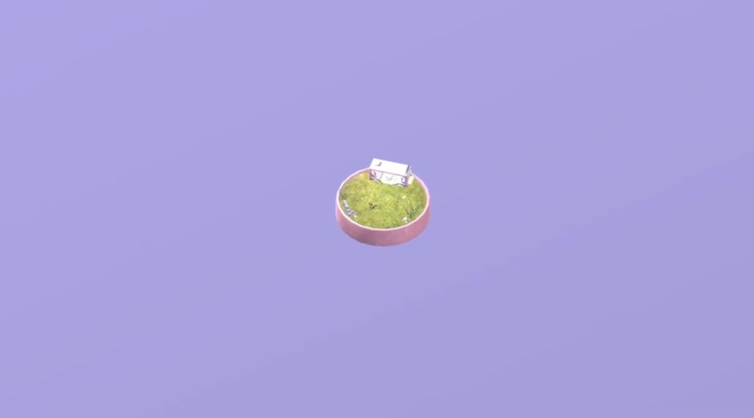
XR
<기능구현>
기획에 맞는 씬, UI 및 전체적 플로우 구현
씬에 따른 상호작용 및 UI 상호작용
전환에 따른 씨네머신 구현
데이터 입력하여 AI로 전송
플레이어 및 챗봇 구현
사진 업로드 및 AI로 데이터 전송
AI의 분석결과를 전체적인 컨셉으로 적용
오늘 하루 있었던 내용을 적으면,
사진을 통해 분석한 감정에 기반하여
챗봇이 그에 맞는 대화를 시작함.
사용자로부터 성별, 연령, 닉네임 등을 받고, 분석 데이터로 전달
현재 자신의 기분을 담은 사진을 업로드하여
분석결과를 전체적인 컨셉으로 적용

Slide 11
향후 계획
[AI]
- 얼굴 인식률 향상, 챗봇 결과값 도출까지 시간 단축
[XR]
UI 상호작용 개선
기분에 따른 MainScene 변경
[콘텐츠창작]
- FIGMA를 이용한 설계 구체화
- 커뮤니케이션을 위한 기초적인 개발 지식 공부
[에로 사항]
- 각 분야별 전공 지식이 상이하여, 커뮤니케이션의 어려움
- 기획 - 개발 간 프로토타입 전달 시간 소요 多
- 에셋 모델링 제작 시간 소요 多
- error 코드
- 3d 에셋 파일 free 별로 없음

